Slide 1
Облако слов без привязки к чему-либо

Slide 2
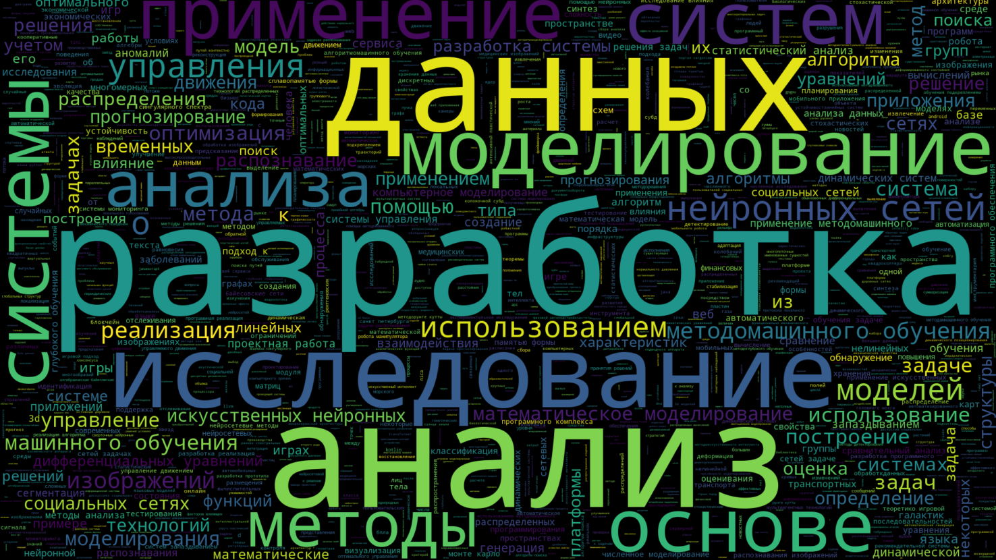

Slide 3
Облако слов для тем вкр матмеха

Slide 4
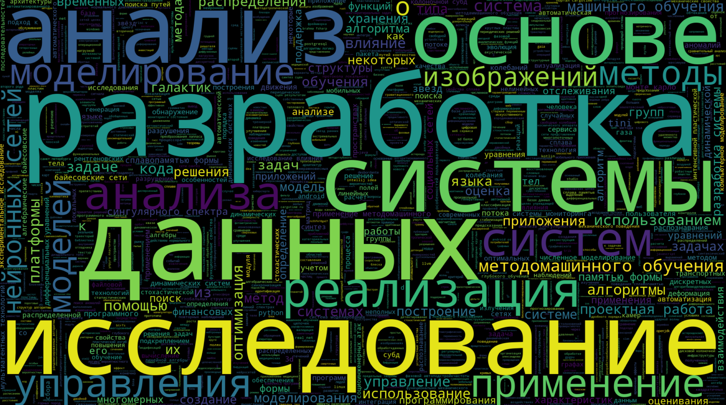

Slide 5
Облако слов для тем вкр ПМ-ПУ

Slide 6
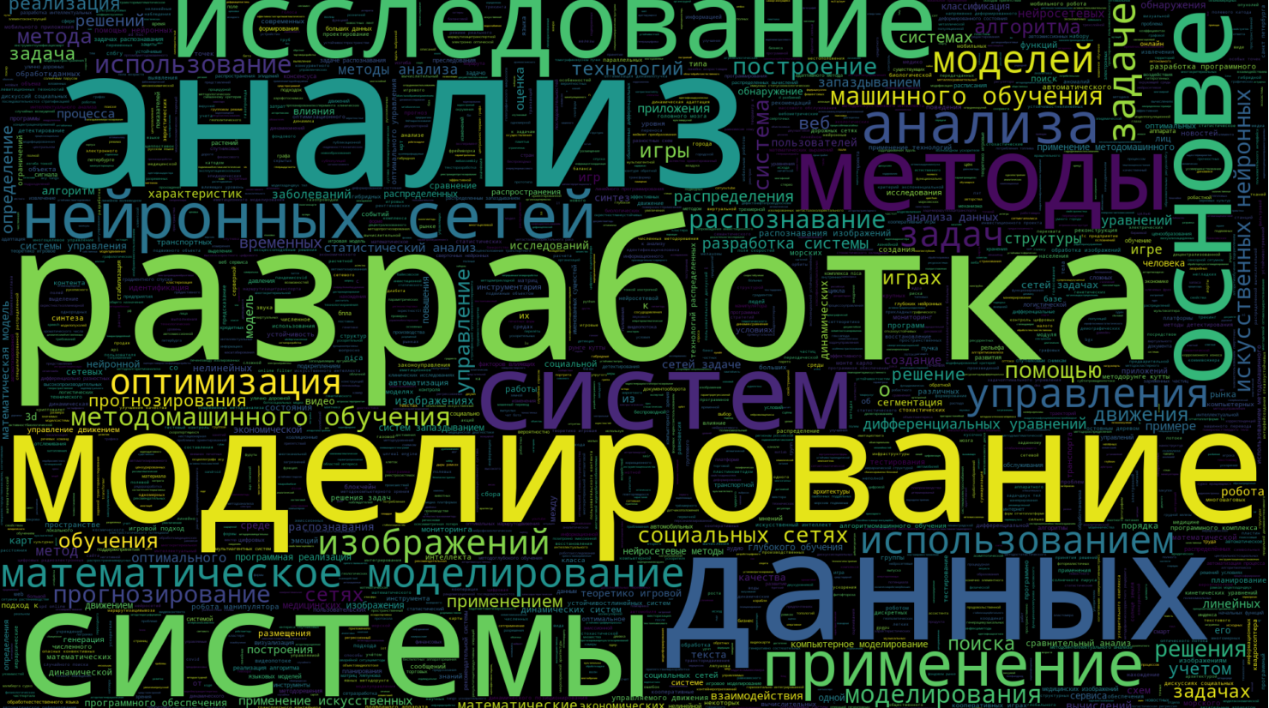

Slide 7
Облако слов для тем вкр мкн

Slide 8
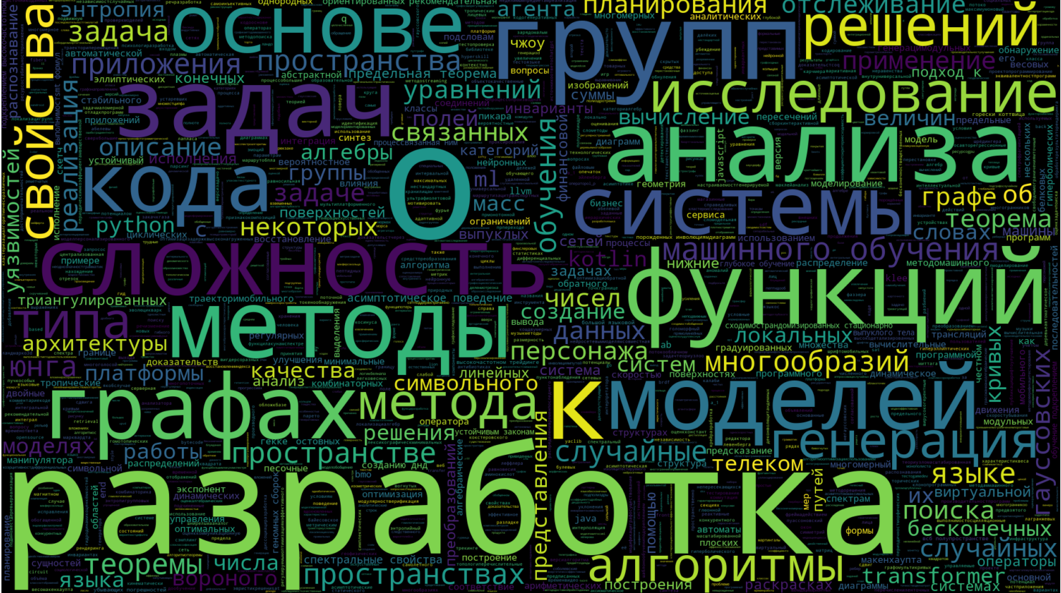

Slide 9
КАКИЕ СЛОВА ЧАЩЕ ВСЕГО ВСТРЕЧАЮТСЯ В ТЕМАХ ВКР НА КАЖДОМ ИЗ ФАКУЛЬТЕТОВ?

Slide 10
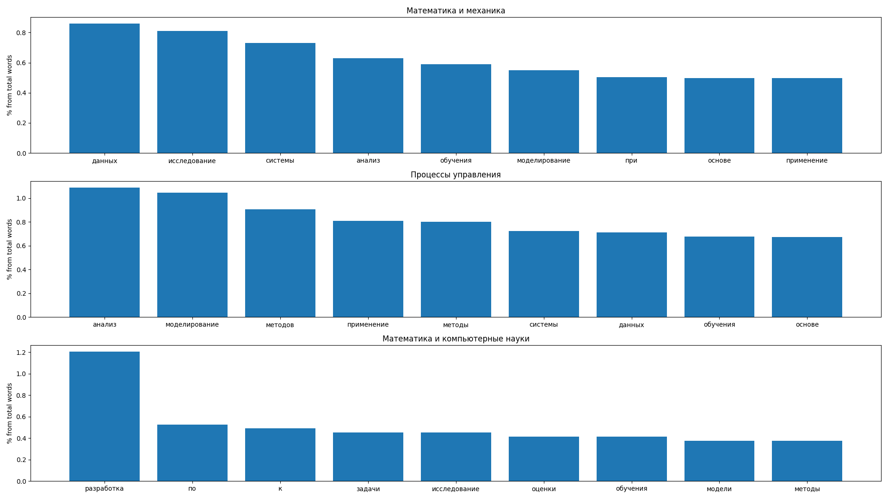
Сравнение

Slide 11
Облако слов тем вкр студенов, у которых научный руководитель - доцент

Slide 12
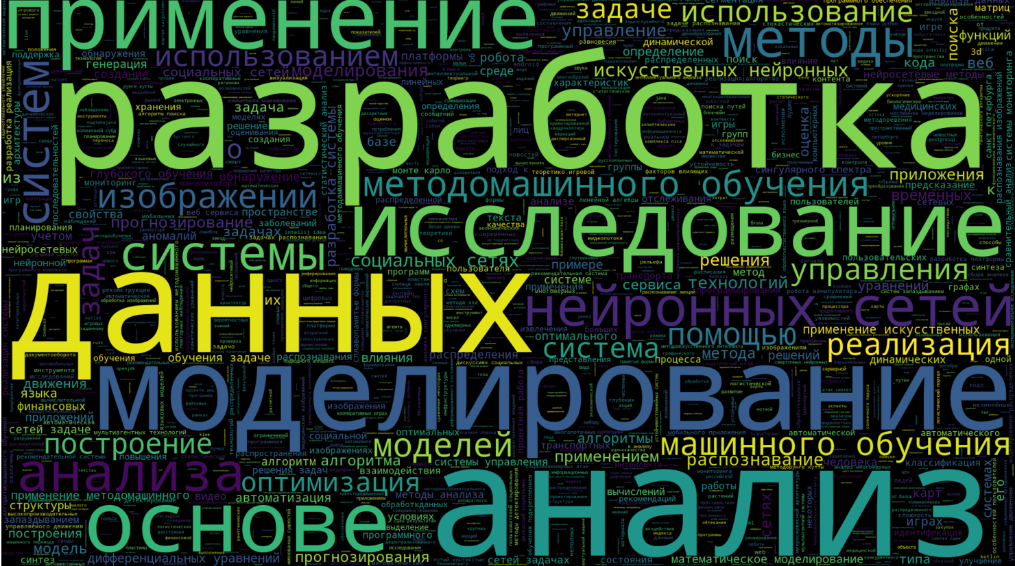

Slide 13
Профессор

Slide 14
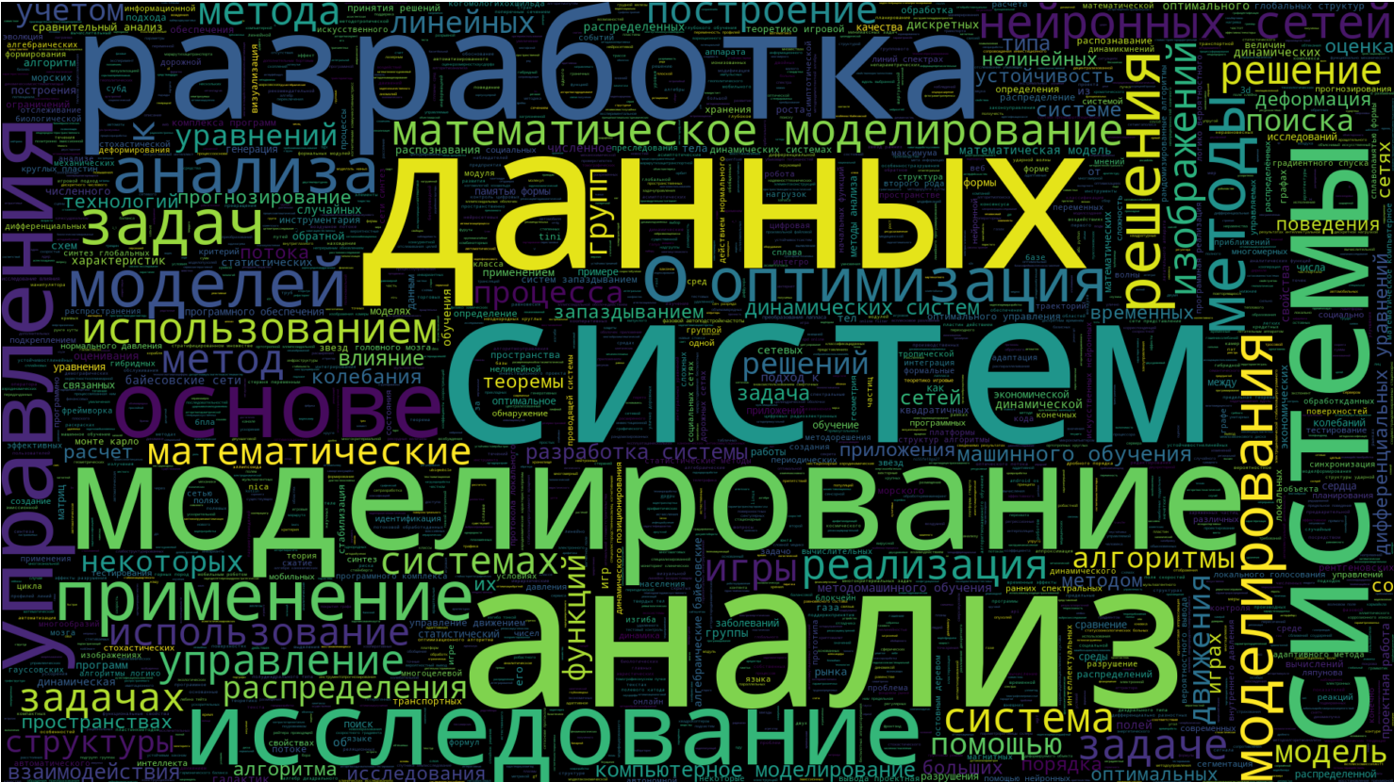

Slide 15
Ассистент

Slide 16
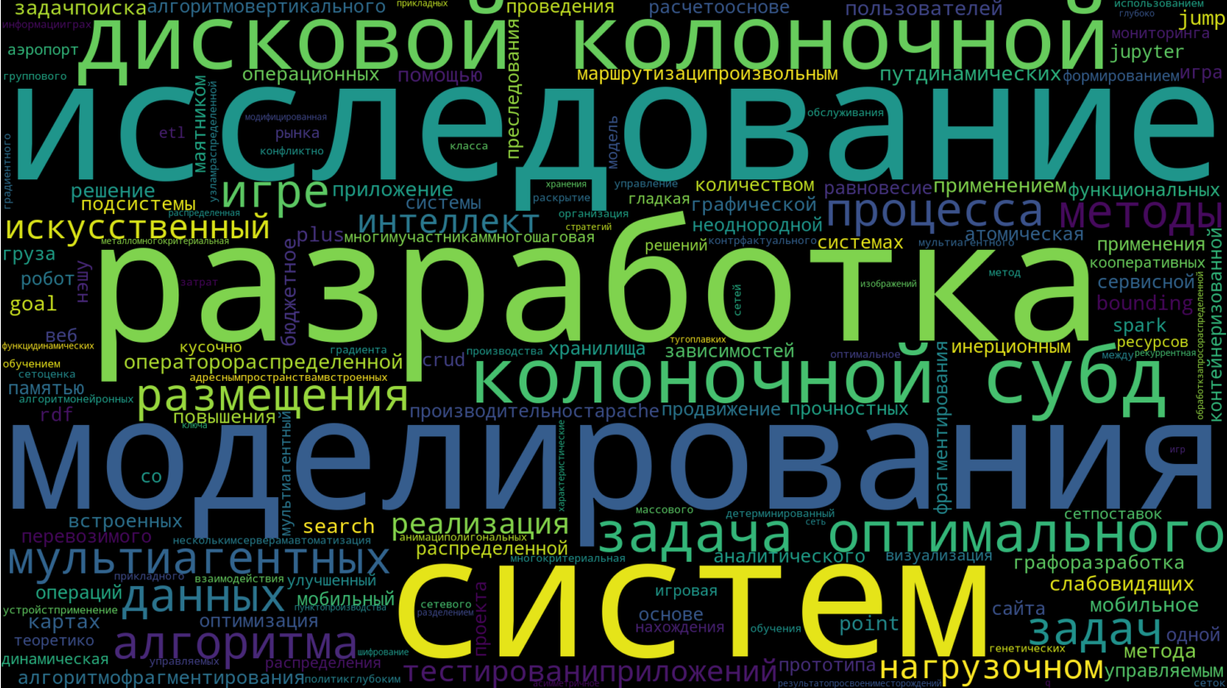

Slide 17
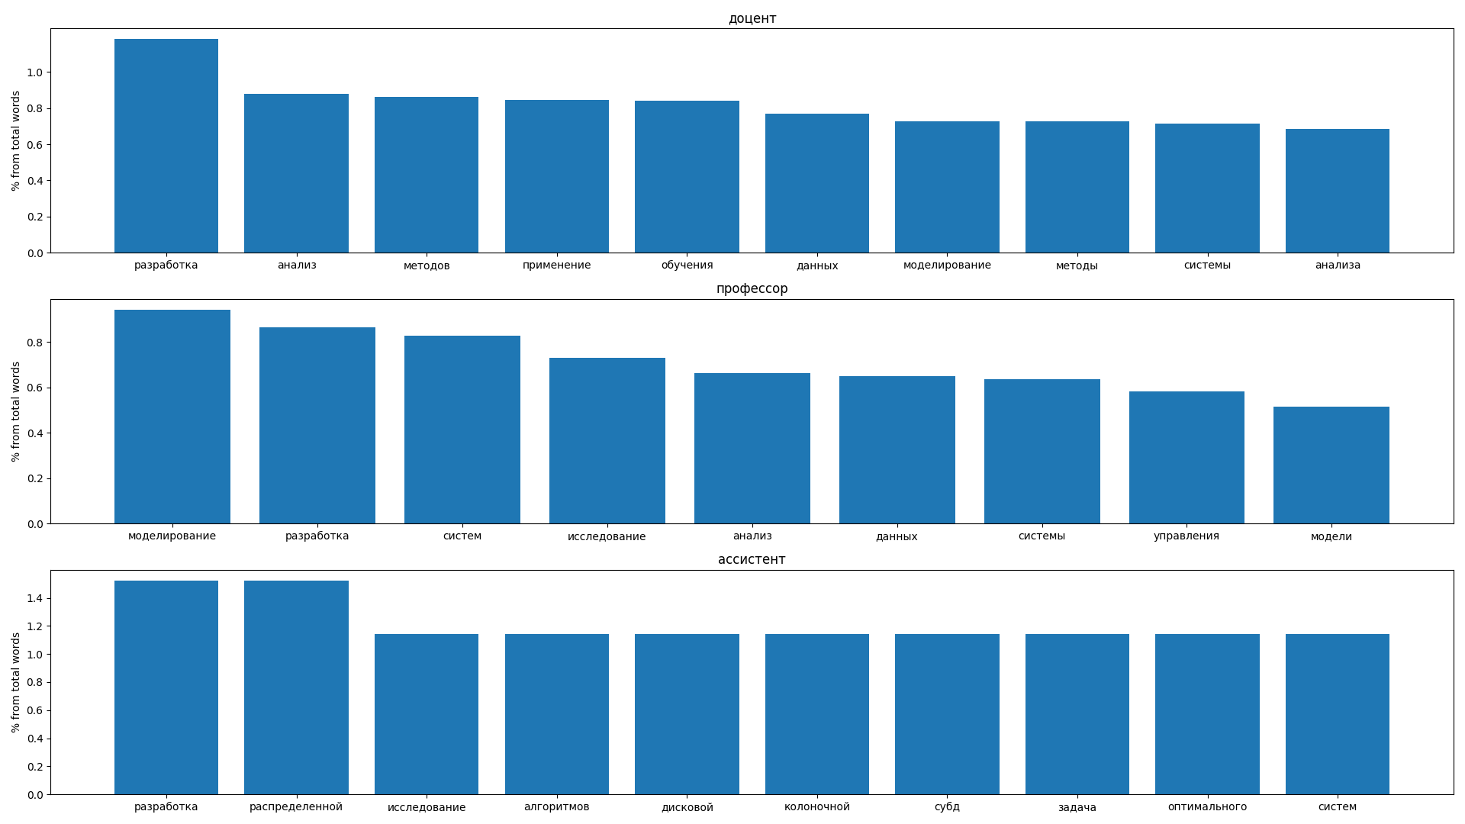

Slide 18
Наиболее часто встречаемые слова по годам

Slide 19
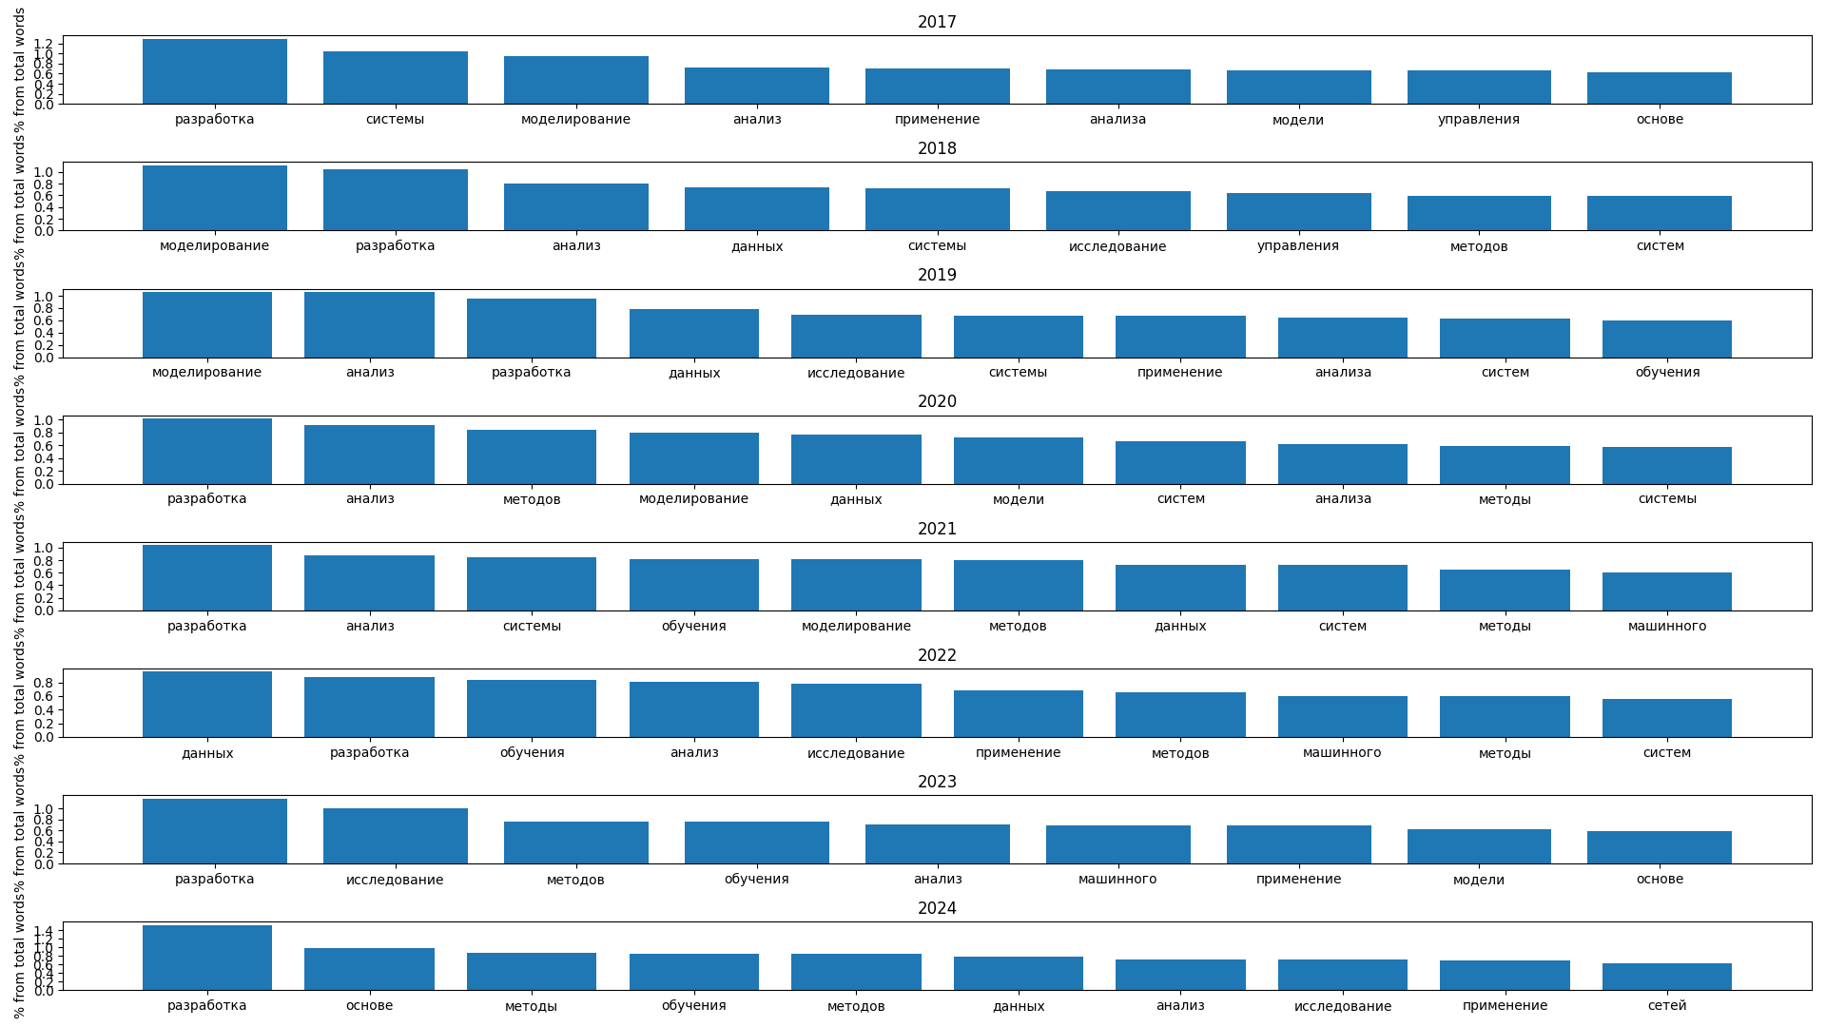

Slide 20
Теперь сравним бакалавриат и магистратуру

Slide 21
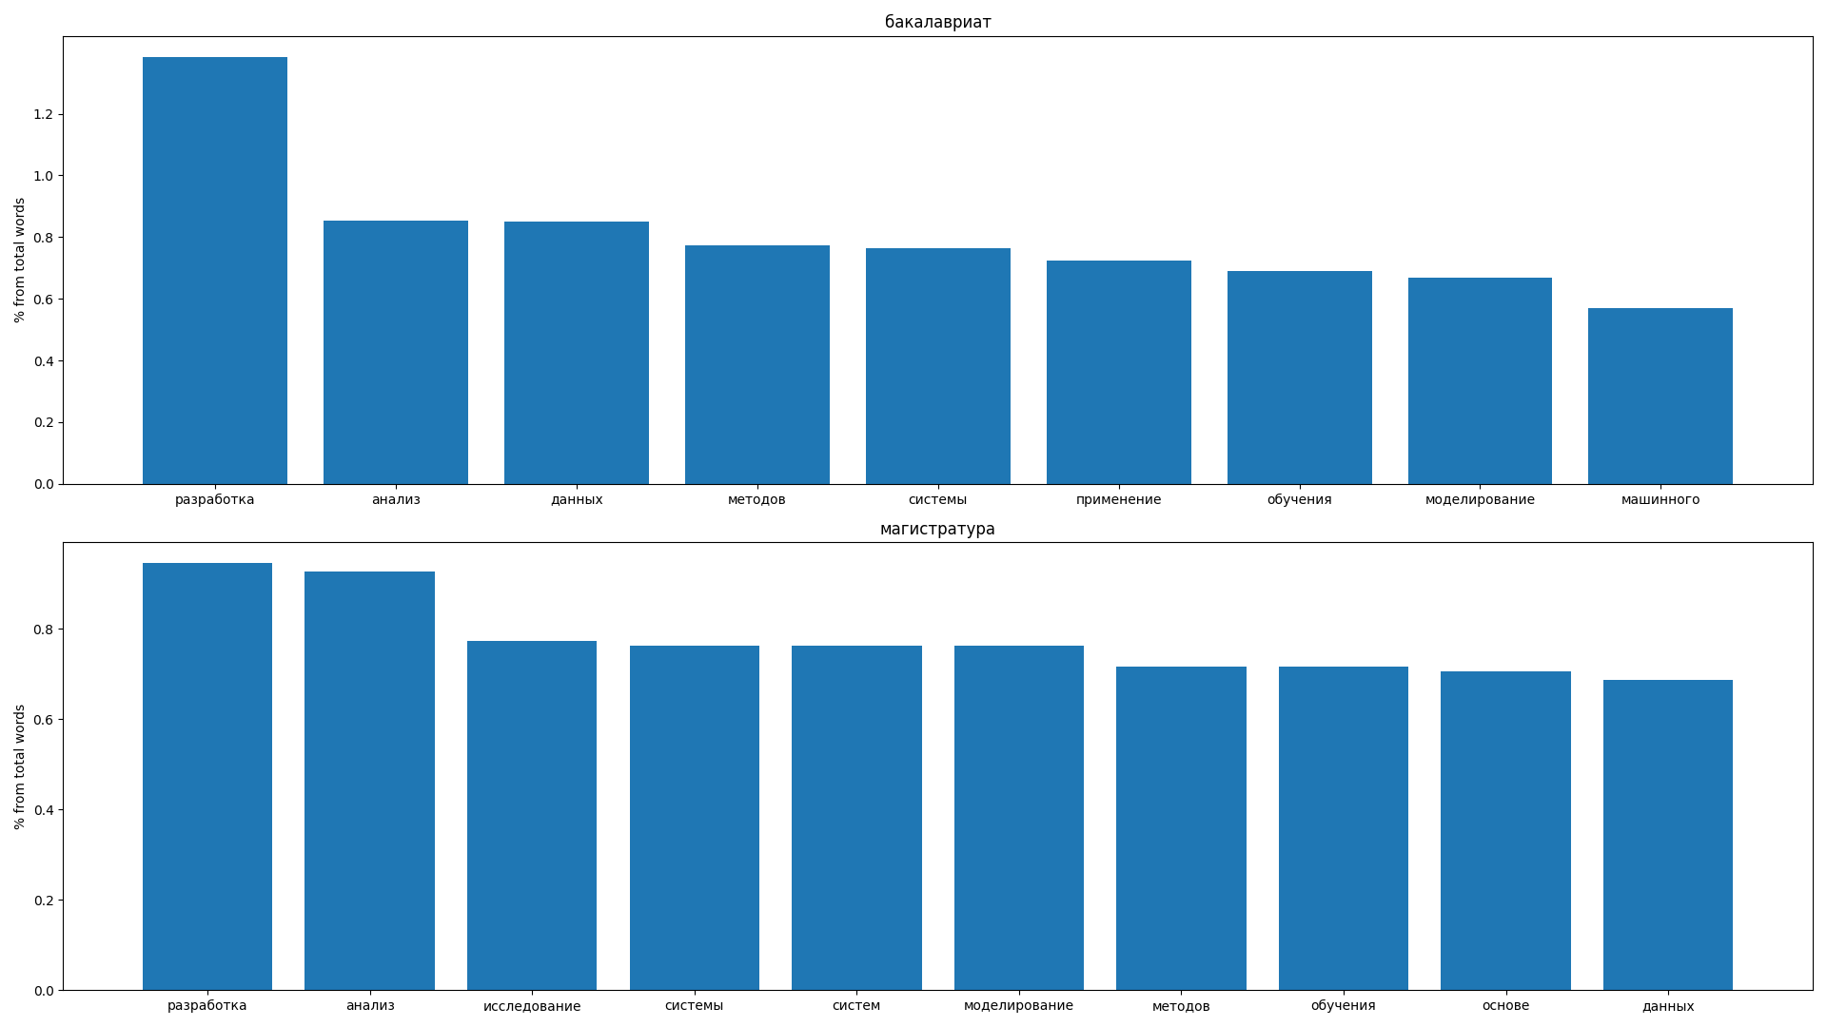

Slide 22
С какими словами я попаду к определенному преподавателю (вероятно)?

Slide 23
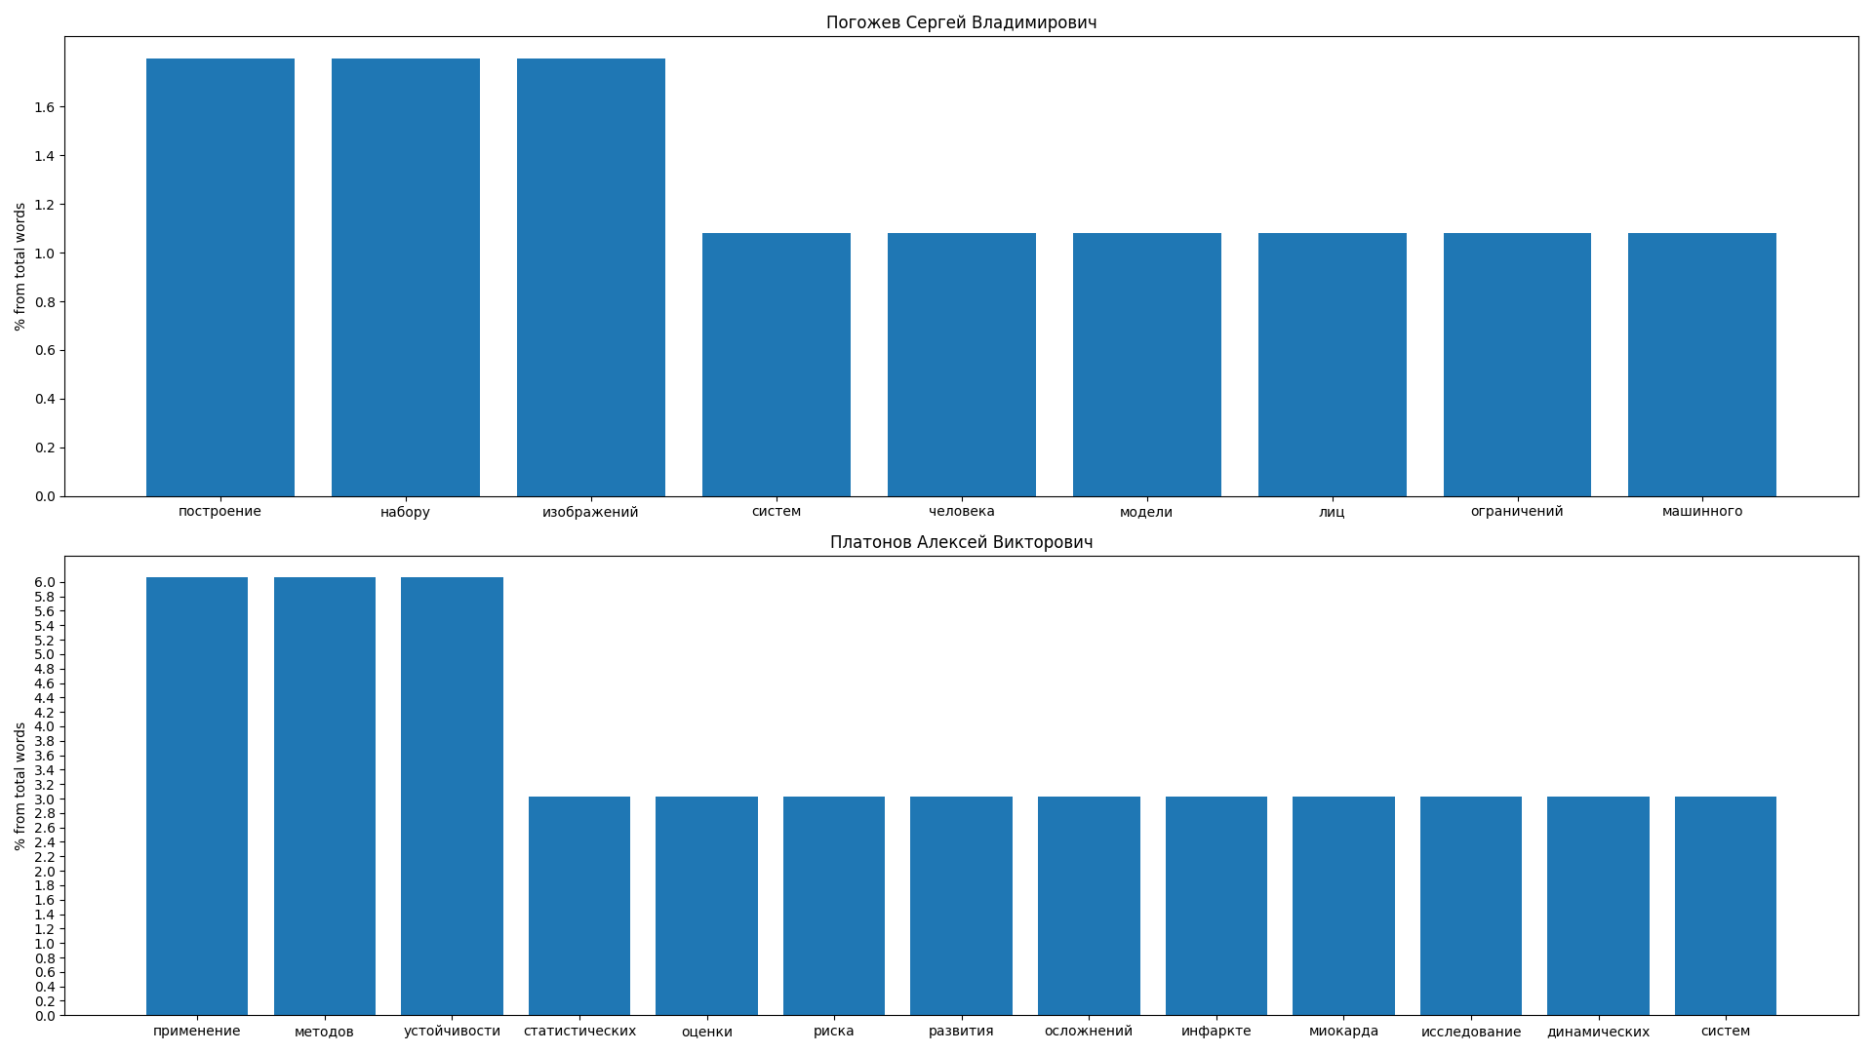

Slide 24
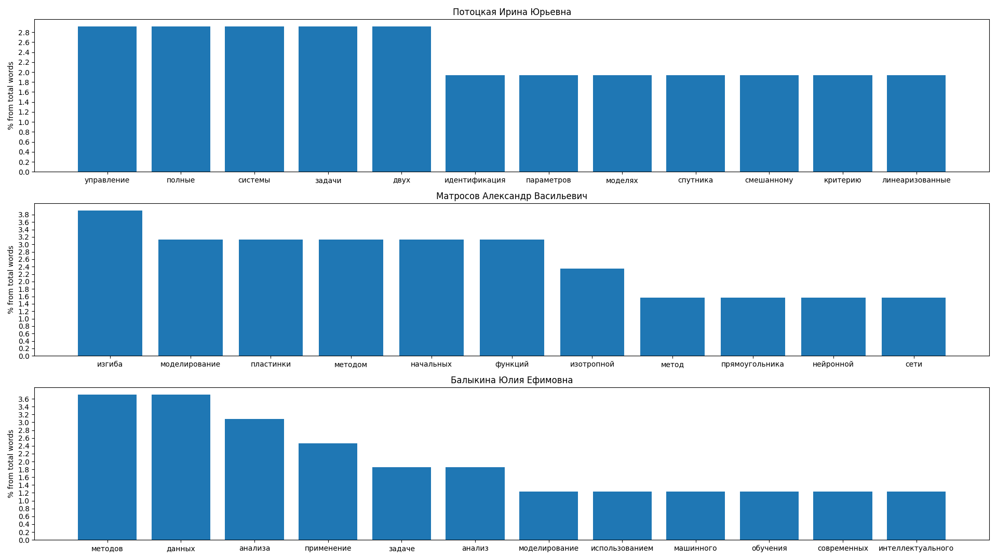

Slide 25
Количество ВКР на темы в зависимости от года

Slide 26
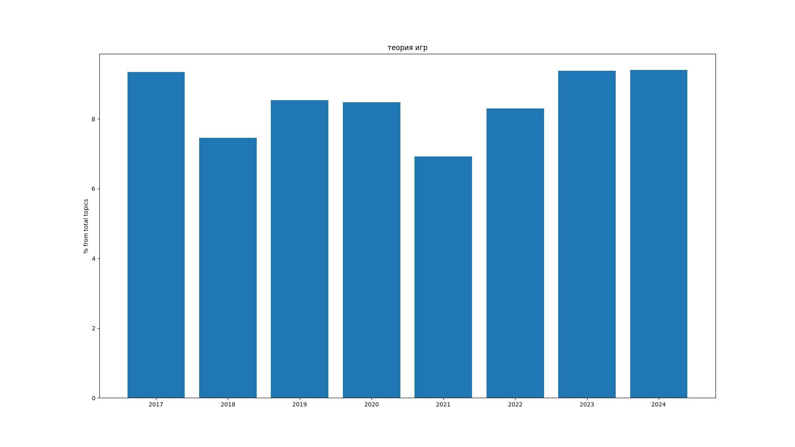

Slide 27
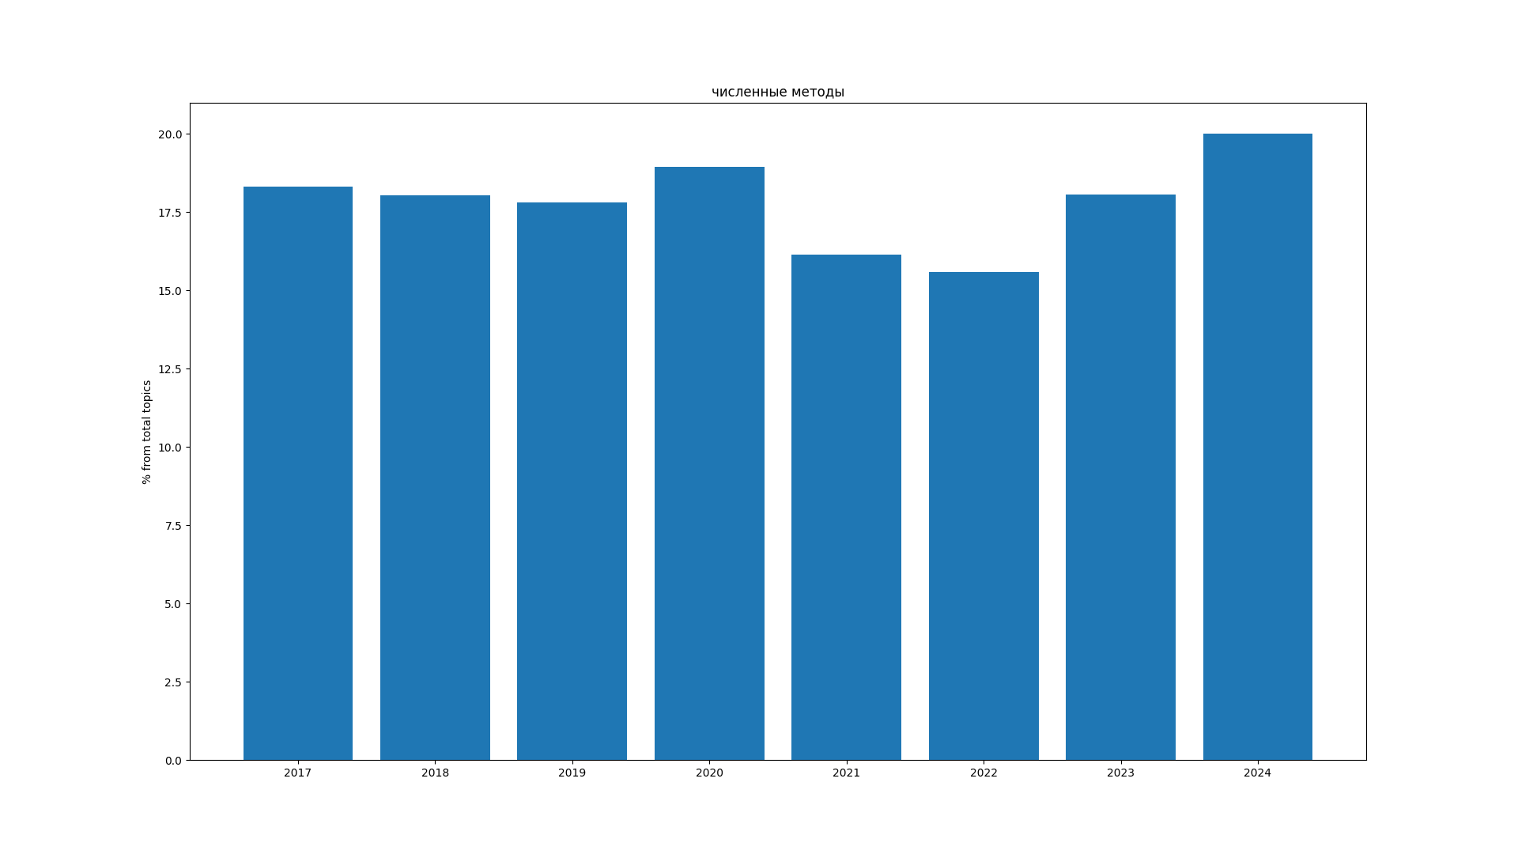

Slide 28
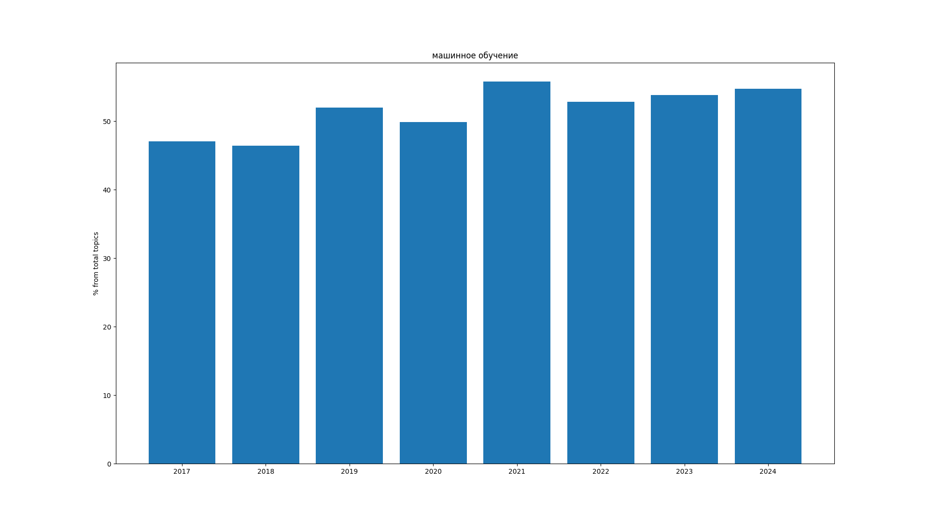

Slide 29
Количество вкр на темы в зависимости от ступени образования

Slide 30
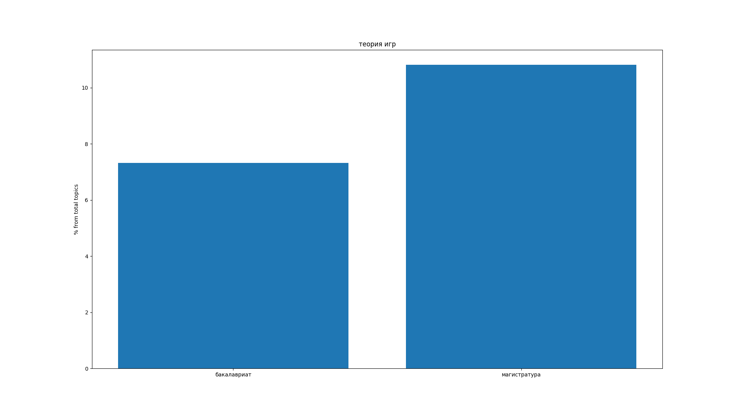

Slide 31
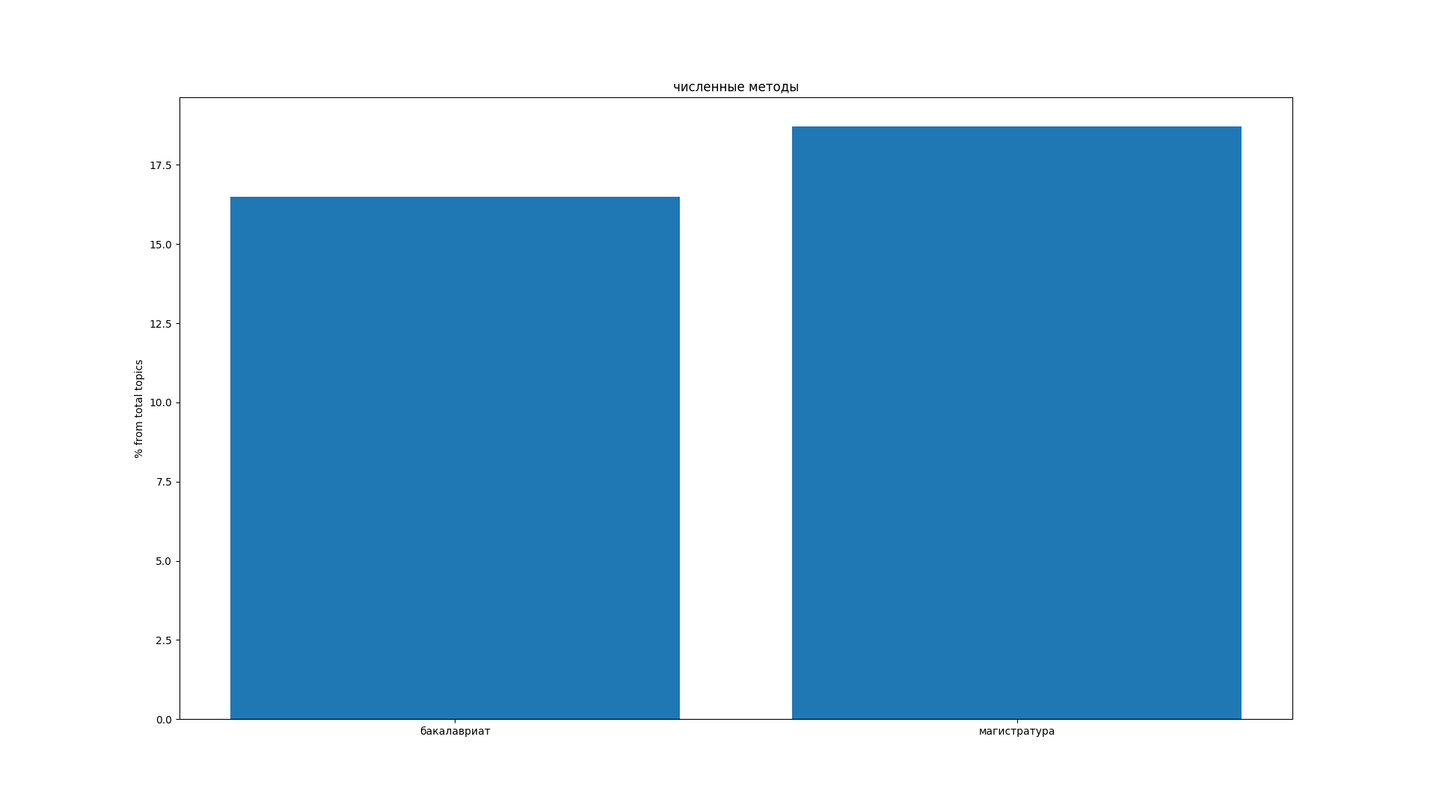

Slide 32
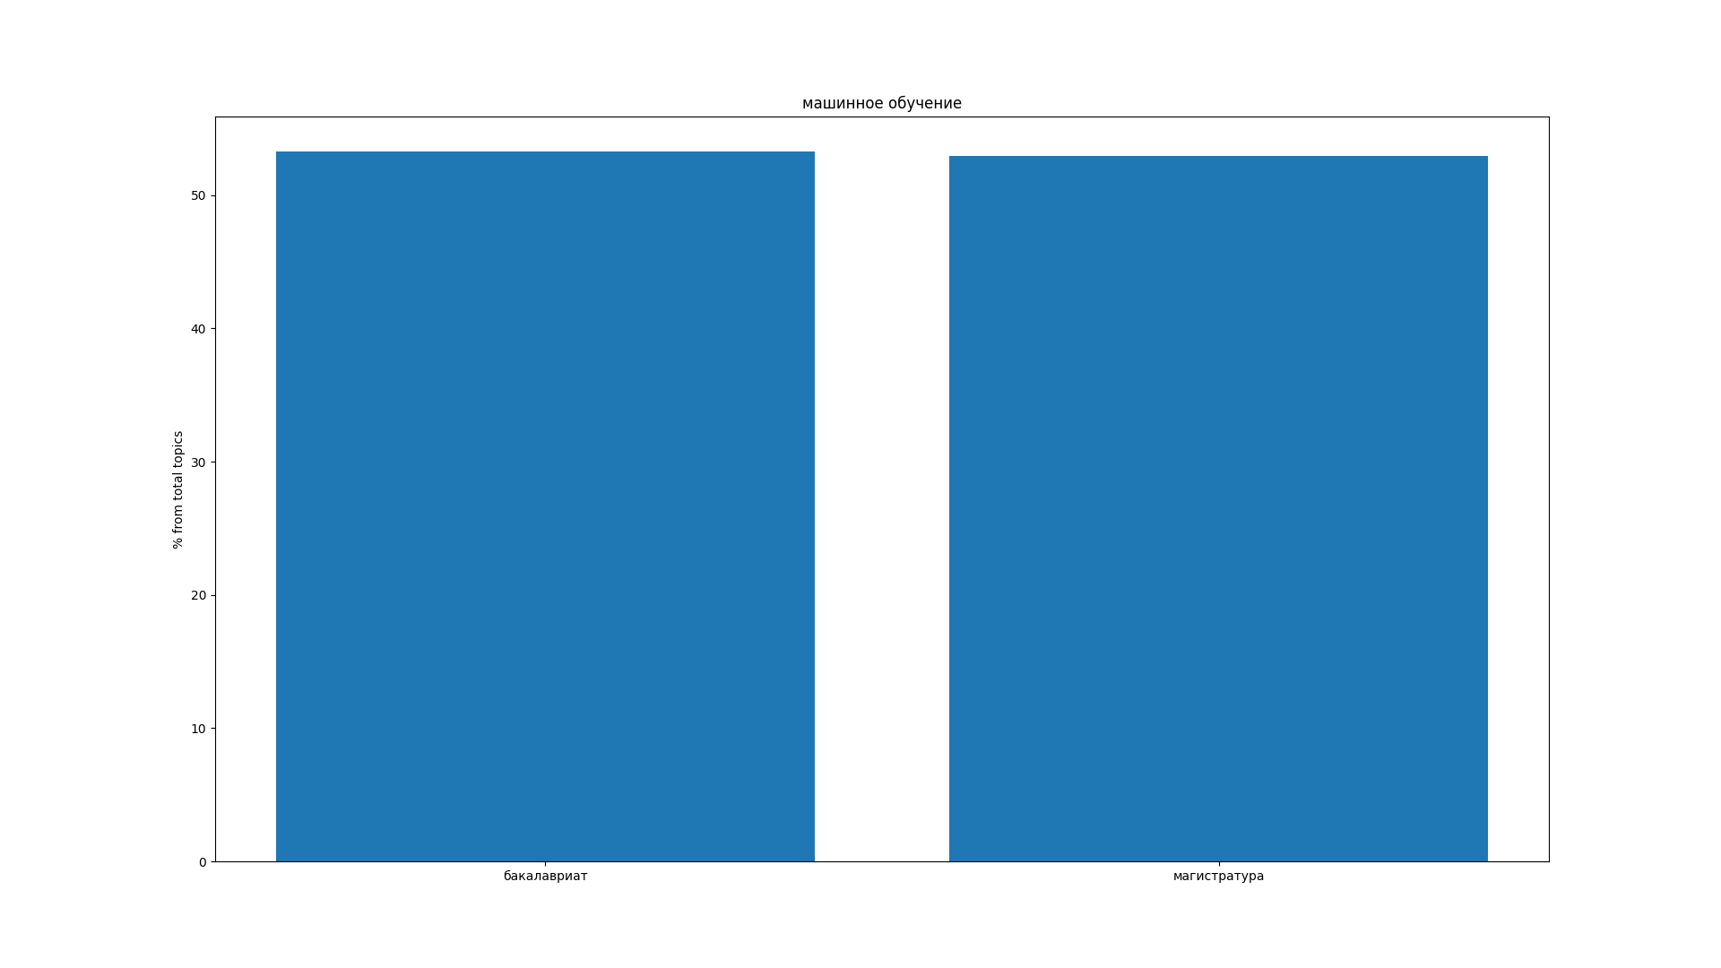

Slide 33
Зависимость от факультетов

Slide 34
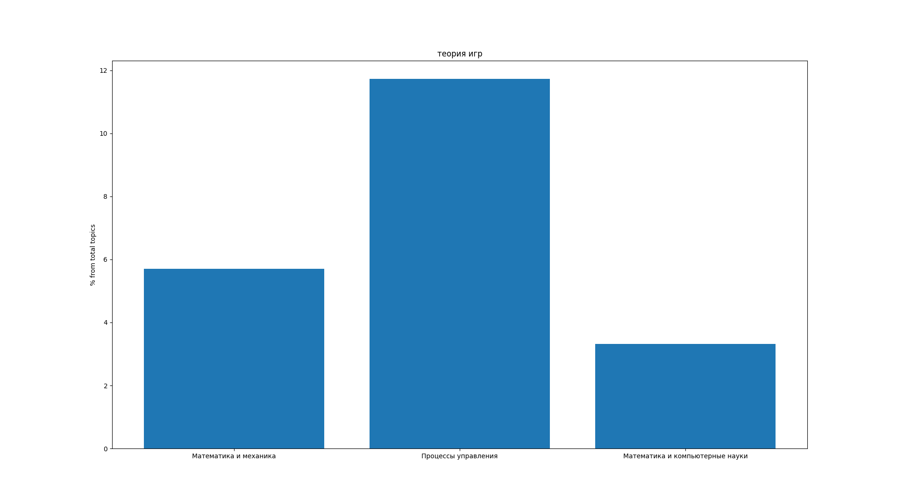

Slide 35
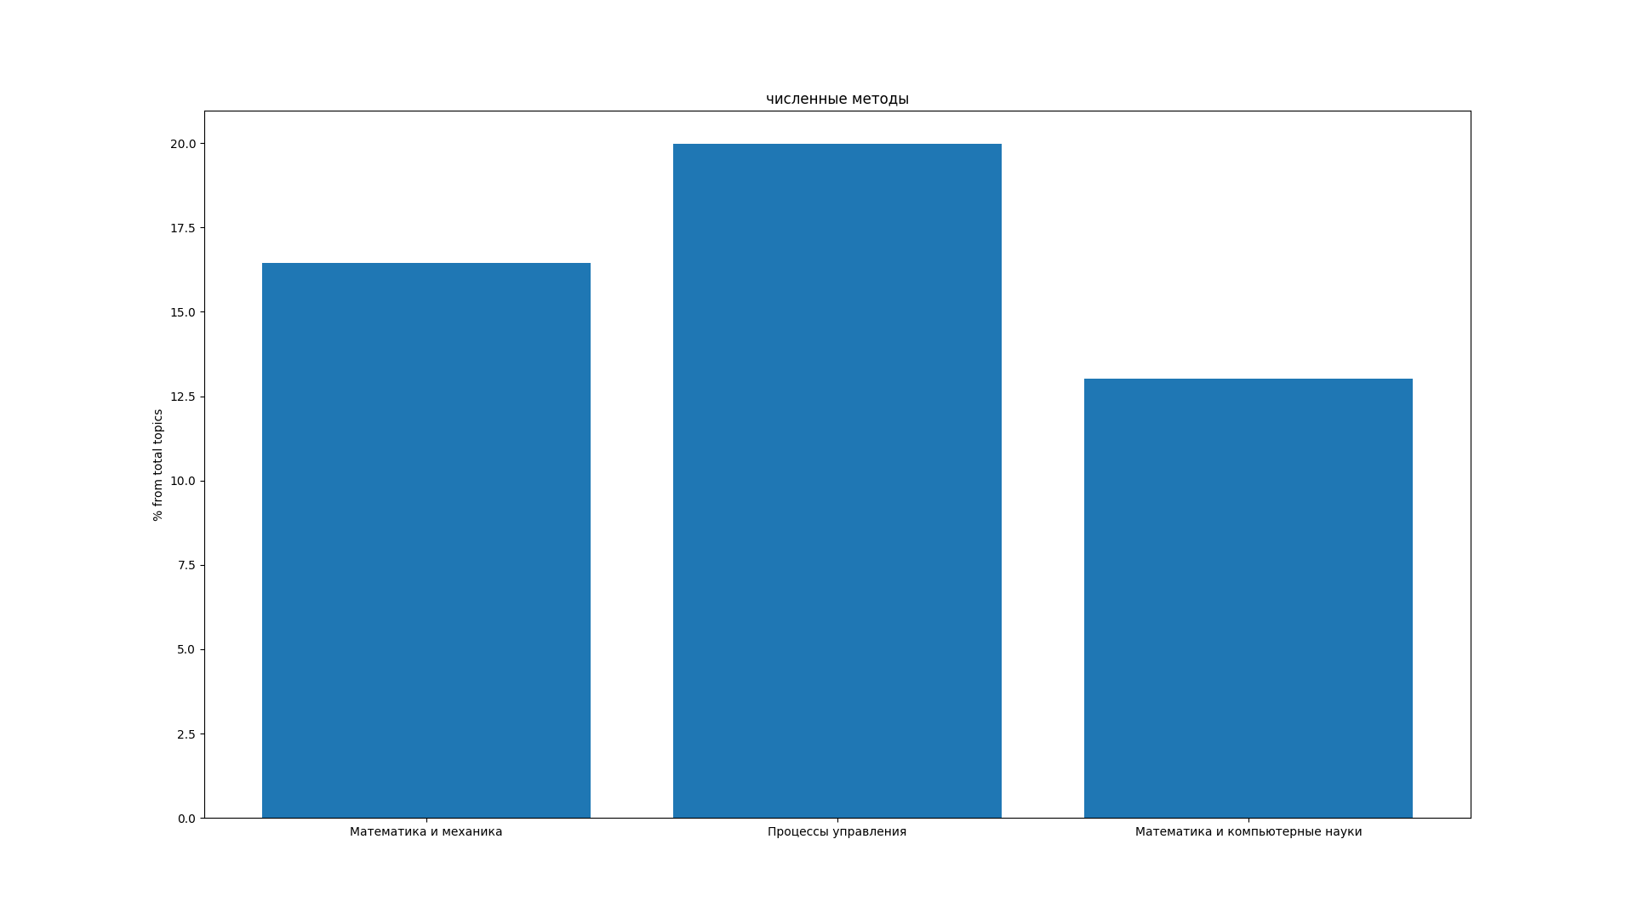

Slide 36
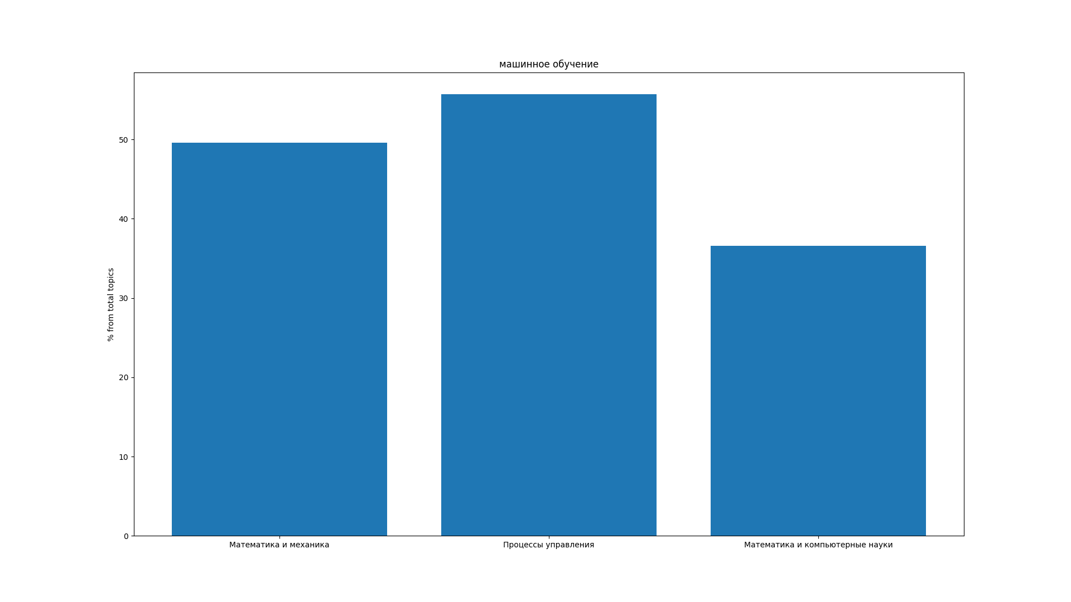

Slide 37
Количество вкр, у которых длина темы совпадает с длиной фио студента = 7

